Slide 1
Настройка и использование Git и GitHub
Работу выполнил:
Смольняков Данил Евгеньевич
НБИбд-02-24
Российский университет дружбы народов, Москва, Россия

Slide 2
Введение
Умение работать с git — ключевая технология для тестирования и разработки.
Умение работать с git и GitHub важно для IT-специалистов.

Slide 3
Цель работы
Установка и настройка Git и GitHub CLI.
Создание SSH и PGP ключей.
Настройка подписи коммитов.
Клонирование репозитория.

Slide 4
Техническое обеспечение
Виртуальная машина: VirtualBox или QEMU.
Операционная система: Linux (дистрибутив Fedora).
Требования: Intel Core i3-550, 4 ГБ ОЗУ, 80 ГБ свободного места.

Slide 5
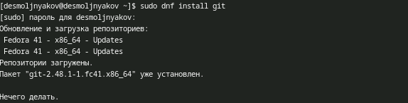
Установка Git
Установка Git с помощью команды `sudo dnf install git`.

Slide 6
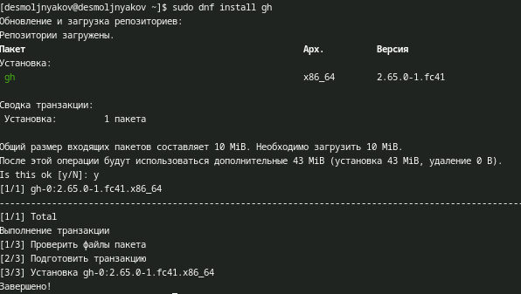
Установка GitHub CLI
Установка GitHub CLI с помощью команды `sudo dnf install gh`.

Slide 7
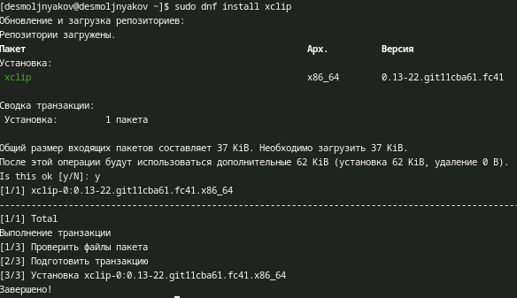
Установка xclip
Установка xclip для копирования ключей с помощью команды `sudo dnf install xclip`.

Slide 8
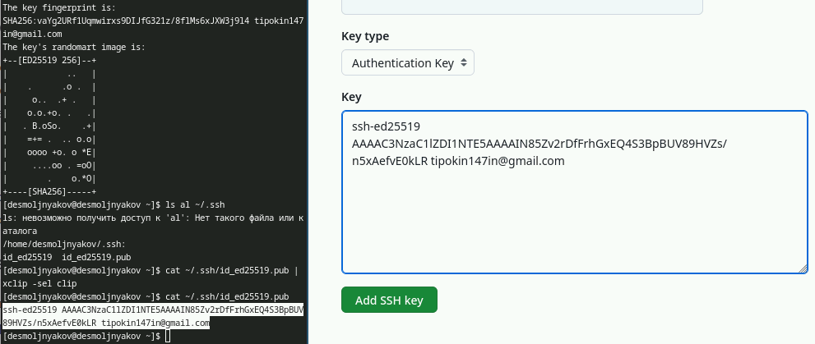
Создание SSH-ключа
Создание SSH-ключа с помощью команды `ssh-keygen -t ed25519 -C "ваш_email@example.com"`.

Slide 9
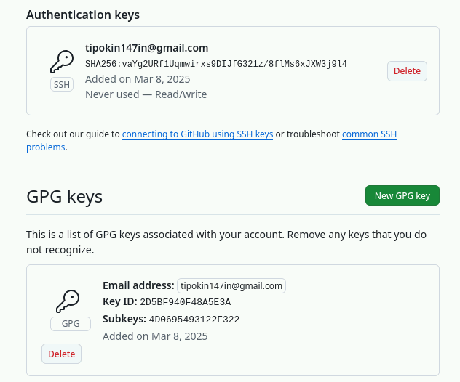
Создание GPG-ключа
Создание PGP-ключа с помощью команды `gpg --full-generate-key`.

Slide 10
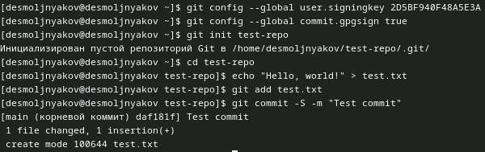
Создание тестового коммита
Создание тестового репозитория и подписанного коммита.

Slide 11
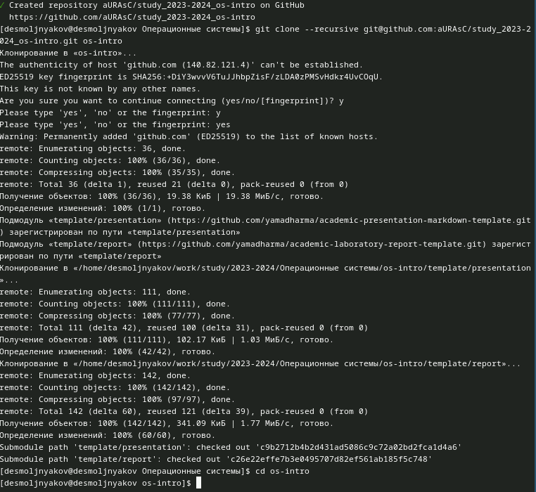
Клонирование репозитория
Клонирование репозитория с помощью команды `git clone git@github.com:<username>/os-intro.git`.

Slide 12
Контрольные вопросы
1.Что такое VCS: Системы контроля версий (VCS) — инструменты для отслеживания изменений в файлах. Используются для совместной работы, сохранения истории и отката изменений.
2.Хранилище, commit, история, рабочая копия: Хранилище: Место хранения всех версий файлов. Commit: Фиксация изменений. История: Последовательность коммитов. Рабочая копия: Локальная версия файлов.
3.Централизованные и децентрализованные VCS: Централизованные: Один сервер (CVS, SVN). Децентрализованные: Каждый имеет полную копию (Git, Mercurial).
4.Единоличная работа с VCS: Инициализация репозитория (git init). Добавление файлов (git add). Коммит изменений (git commit). Просмотр истории (git log).
5.Работа с общим хранилищем: Клонирование (git clone). Создание ветки (git checkout -b). Коммит и отправка изменений (git push). Получение изменений (git pull).
6.Основные задачи Git: Отслеживание изменений. Управление ветками. Совместная работа. Резервное копирование.
7.Основные команды Git: git init, git clone, git add, git commit, git status, git log, git branch, git checkout, git merge, git pull, git push.
8.Примеры работы с репозиториями: Локальный: git init, git add, git commit. Удалённый: git clone, git push, git pull.
9.Ветви: Отдельные линии разработки. Нужны для параллельной работы и изоляции изменений.
10.Игнорирование файлов: Используется файл .gitignore. Пример: *.log, /build/. Нужно для исключения временных или конфиденциальных файлов.

Slide 13
Заключение
Успешная загрузка git и sh.
Настроены необходимые сервисы и инструменты для дальнейшей работы.
Приобретены практические навыки работы с git.

